Slide 1





企业背景调查指南
一、公示公开用人单位信息的网站与小程序示例：
1.劳动者可以在手机下载天眼查、企查查等小程序
（该类app有会员收费模式，我们提醒无需充值也能获得企业有用信息）
2.劳动者可以在国家企业信用信息公示网站搜索用人单位信息：https://shiming.gsxt.gov.cn/socialuser-use-rlregister.html
3.劳动者可以在中国裁判文书网站搜索用人单位信息：
https://wenshu.court.gov.cn/
4.劳动者可以在微信搜索公众号“信用中国”，或者在信用中国官网搜索用人单位信息：
https://www.creditchina.gov.cn/
5.通过微信小程序搜索“国家社会组织法人库”进行查询（劳动者在遇到“民办非企业单位”时可以通过该方式了解该单位是否合法注册）

Slide 2

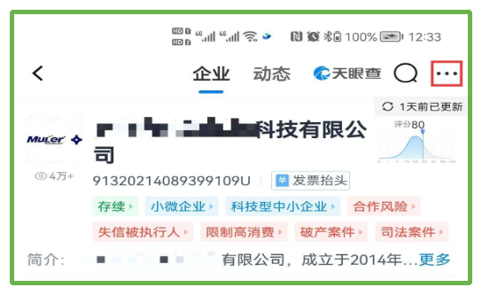
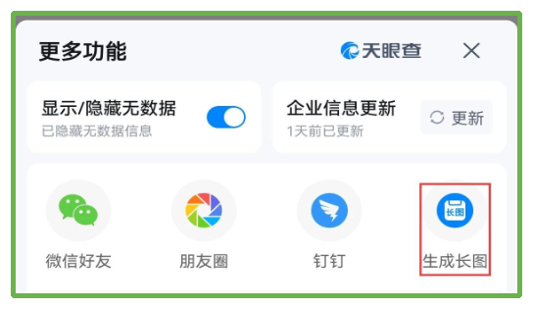
二、如何从小程序保存企业公开信息
在小程序输入用人单位完整名称，进入企业主页后点击右上角“...”
点开后在“更多功能”页面选择生成长图，将长图文件保存到手机相册

Slide 3
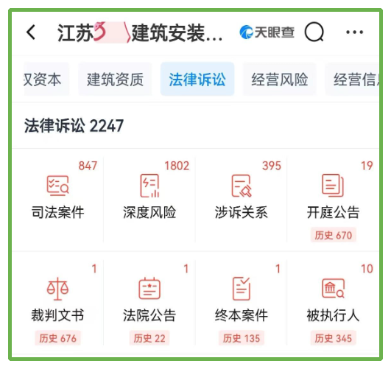






三、劳动者可以通过小程序查询用人单位公开信息显示其法律诉讼情况
示例：
依据所了解到的用人单位信息，劳动者可以查询到该单位在法院公开信息中是否有已被起诉或已被执行的案件。

Slide 4
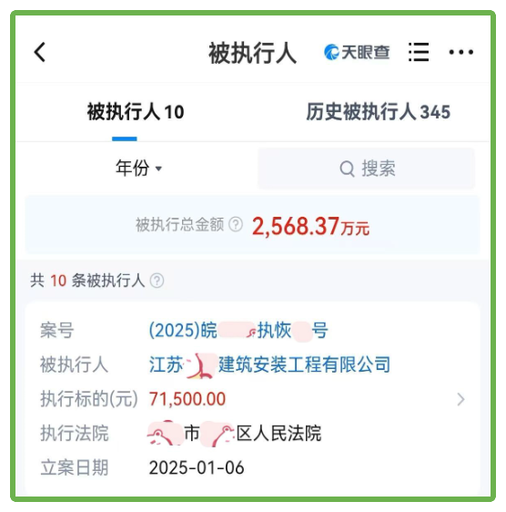





示例：
如果用人单位已被法院执行且尚有债务金额未被执行到位，此时用人单位已无任何偿债能力，劳动者也可能面临自身损失无法受偿的结果。

Slide 5

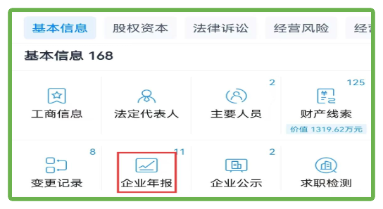
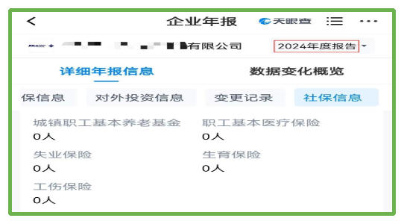
四、劳动者可以通过小程序查询用人单位过往给员工参保情况
1.在小程序进入企业主页后找到基本信息中的企业年报一项，点开年报也可保存长图到手机相册
2.在企业最新年报中找到社保信息查看该企业给员工缴纳社保情况
（因为企业年报并不是该企业当前缴纳社保情况，仅给求职劳动者作以参考）

Slide 6

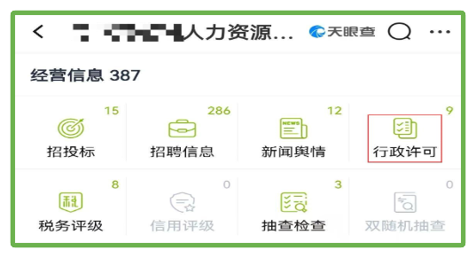
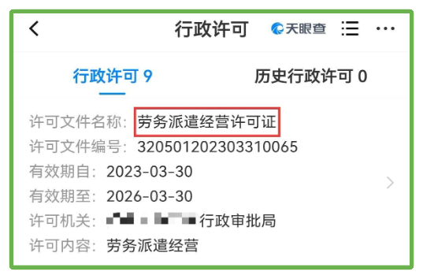
五、用人单位要求签订劳务派遣合同时，劳动者可以事先了解该单位资质信息
1.劳动者可以在小程序的企业经营信息中找到行政许可点开查看
2.用人单位目前是否具有劳务派遣经营许可决定了劳务派遣合同的效力

Slide 7
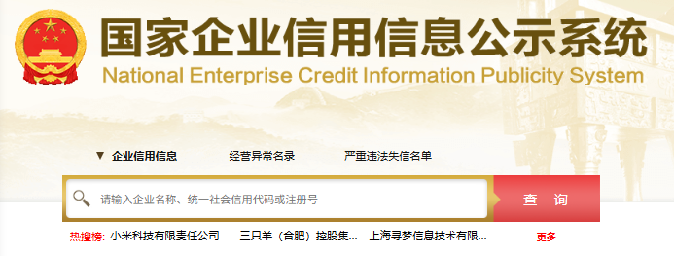
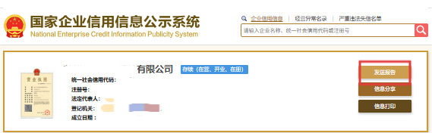
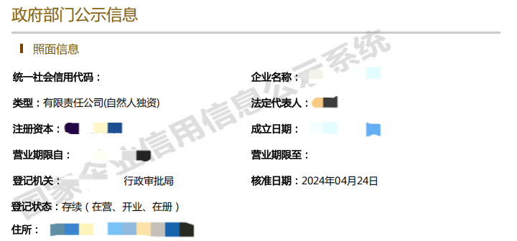
六、从企业信用信息公示网站下载报告
1.劳动者在官网注册登记，需要提供有效电子邮箱
2.搜索到企业主页后点击发送报告到注册的电子邮箱后，就可以在电子邮箱中收到该报告
3.企业报告的第二页“照面信息”可以作为劳动者仲裁、起诉被告的企业信息证明材料

Slide 8

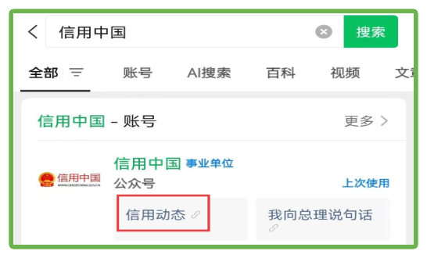
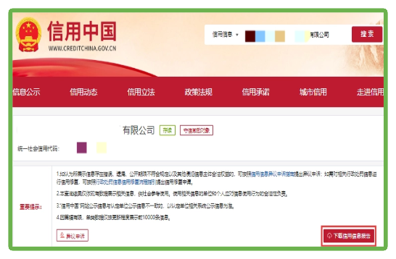
七、企业被行政管理信息的查询方式
1.劳动者可以在微信搜索公众号“信用中国”，点击“信用动态”查询用人单位并下载信用信息报告

Slide 9
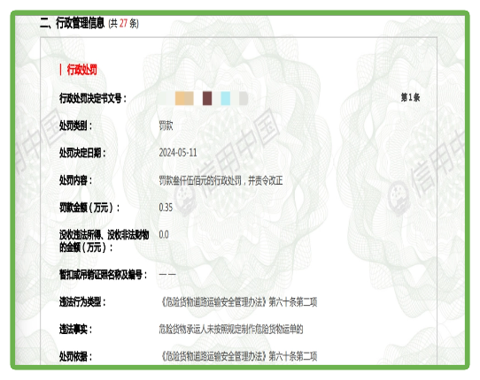
2.劳动者下载的信用信息报告中包含用人单位过往受到行政处罚的相关信息，向运输业、垃圾处理业等容易受到行政处罚的公司求职的劳动者可重点关注此类信息
3.劳动者还可以在当地市监局、城管局等行政机关官网查询用人单位过往被行政处罚公示信息

Slide 10
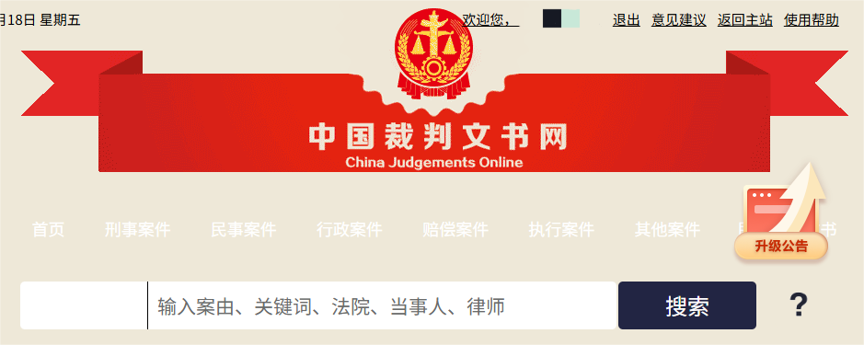
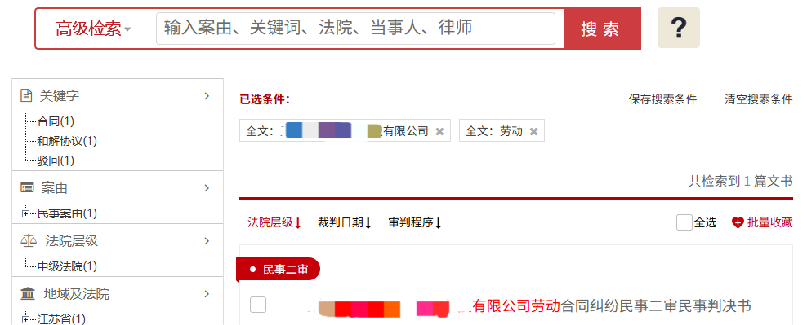
八、劳动者可以检索用人单位过往诉讼案件裁判文书
1.劳动者使用微信扫描登录中国裁判文书网站，输
入用人单位完整名称进行搜索：
https://wenshu.court.gov.cn/
2.劳动者可以通过关键词搜索了解该单位过往发生的劳动争议类案件

